Slide 1


国有企业党支部标准化规范化建设
工作实践及融合提升
汇报：刘昌国 时间：2024年8月6日

Slide 2

1
对党支部工作的相关要求
2
党支部基础工作实践操作
目录
3
党支部活动开展及注意事项
4
如何实现“融合”质效提升

Slide 3
01
对党支部工作的相关要求

Slide 4
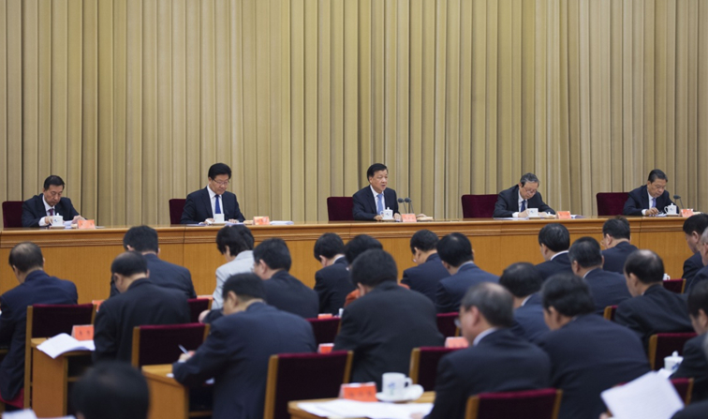
国企党建指导思想
2016年10月10日至11日，全国国有企业党的建设工作会议在北京召开。
习近平总书记强调：
“国有企业是中国特色社会主义的重要物质基础和政治基础，是我们党执政兴国的重要支柱和依靠力量。”
还强调：
“坚持党的领导、加强党的建设，是我国国有企业的光荣传统，是国有企业的‘根’和‘魂’，是我国国有企业的独特优势。”

Slide 5
党支部的功能定位
《 中国共产党章程》第三十四条明确：
宣传群众
2
管理党员
2
党员
群众
组织群众
凝聚群众
监督党员
1
3
教育党员
1
3
4
服务群众
教育党员的学校、团结群众的核心、攻坚克难的堡垒。

Slide 6
党支部主要任务《中国共产党支部工作条例（试行）》
（一）宣传、贯彻落实党的理论和路线方针政策，宣传和执行党中央、上级党组织及本党支部的决议。讨论决定或者参与决定本地区本部门本单位重要事项，充分发挥党员先锋模范作用，团结组织群众，努力完成本地区本部门本单位所担负的任务。
（二）组织党员认真学习马克思列宁主义、毛泽东思想、邓小平理论、“三个代表”重要思想、科学发展观、习近平新时代中国特色社会主义思想，推进“两学一做”学习教育常态化制度化，学习党的路线方针政策和决议，学习党的基本知识，学习科学、文化、法律和业务知识。做好思想政治工作和意识形态工作。
（三）对党员进行教育、管理、监督和服务，突出政治教育，提高党员素质，坚定理想信念，增强党性，严格党的组织生活，开展批评和自我批评，维护和执行党的纪律，监督党员切实履行义务，保障党员的权利不受侵犯。加强和改进流动党员管理。关怀帮扶生活困难党员和老党员。做好党费收缴、使用和管理工作。依规稳妥处置不合格党员。
（四）密切联系群众，向群众宣传党的政策，经常了解群众对党员、党的工作的批评和意见，了解群众诉求，维护群众的正当权利和利益，做好群众的思想政治工作，凝聚广大群众的智慧和力量。领导本地区本部门本单位工会、共青团、妇女组织等群团组织，支持它们依照各自章程独立负责地开展工作。
（五）对要求入党的积极分子进行教育和培养，做好经常性的发展党员工作，把政治标准放在首位，严格程序、严肃纪律，发展政治品质纯洁的党员。发现、培养和推荐党员、群众中间的优秀人才。
（六）监督党员干部和其他任何工作人员严格遵守国家法律法规，严格遵守国家的财政经济法规和人事制度，不得侵占国家、集体和群众的利益。
（七）实事求是对党的建设、党的工作提出意见建议，及时向上级党组织报告重要情况。教育党员、群众自觉抵制不良倾向，坚决同各种违纪违法行为作斗争。
（八）按照规定，向党员、群众通报党的工作情况，公开党内有关事务。
国有企业党支部：
保证监督党和国家方针政策的贯彻执行，围绕企业生产经营开展工作，按规定参与企业重大问题的决策，服务改革发展、凝聚职工群众、建设企业文化，创造一流业绩。

Slide 7
党支部主要职责《中国共产党国有企业基层组织工作条例（试行）》
第十二条 国有企业党支部（党总支）以及内设机构中设立的党委围绕生产经营开展工作，发挥战斗堡垒作用。主要职责是：
（一）学习宣传和贯彻落实党的理论和路线方针政策，宣传和执行党中央、上级党组织和本组织的决议，团结带领职工群众完成本单位各项任务。
（二）按照规定参与本单位重大问题的决策，支持本单位负责人开展工作。
（三）做好党员教育、管理、监督、服务和发展党员工作，严格党的组织生活，组织党员创先争优，充分发挥党员先锋模范作用。
（四）密切联系职工群众，推动解决职工群众合理诉求，认真做好思想政治工作。领导本单位工会、共青团、妇女组织等群团组织，支持它们依照各自章程独立负责地开展工作。
（五）监督党员、干部和企业其他工作人员严格遵守国家法律法规、企业财经人事制度，维护国家、集体和群众的利益。
（六）实事求是对党的建设、党的工作提出意见建议，及时向上级党组织报告重要情况。按照规定向党员、群众通报党的工作情况。

Slide 8
02
党支部基础工作实践操作

Slide 9

中国共产党
The Communist Party of China
三会
党员大会
什么是
“三会一课”？
党支部委员会
党小组会
什么是
“三会一课”
制度？
一课
按时上（听）党课

Slide 10
被动式：按照要求召开；
主动式：按照工作需要召开。
该开会了？
无计划：随便开，为完成任务；
有计划：认真开，为解决问题。
怎么开？
党支部书记
“四问”
无准备：议题单一、想到哪儿说哪；
有准备：议题丰富，讨论有方向，会议有结果。
都干啥？
累不累？
整个会议结束，党支部书记口干舌燥，又累疲惫；党员心不在焉，又困又乏。为什么？

Slide 11
中国共产党
The Communist Party of China
严肃性
表现在“按期、定期”的要求上，也表现在内容、形式、氛围的严肃性上，还表现在党员参与的严肃性上。
“三会一课”
生命力
政治性
突出政治学习和教育，突出党性锻炼，全面及时准确地组织学习习近平新时代中国特色社会主义思想，宣传和执行好党的路线方针政策，贯彻落实好党的决策决议。
是否有实效
是否解决问题
实效性
通过严格的党内政治生活，教育、监督、管理党员，发挥好先锋模范作用，凝聚和带动群众，共同完成好所担负的任务，全面推动企业发展。

Slide 12
重大问题，都要在支委会上讨论研究。国有企业基层支委会，不能仅仅满足于讨论研究党支部的日常事务，更要理直气壮地讲中心工作，讲思想引领，讲党员作用，讲廉洁纪律，讲服务群众。
中国共产党
The Communist Party of China
聚焦重要工作
开好支委会
支委会实行“一题一议、一事一议”的方式，重大问题要按照“集体领导、民主集中、个别酝酿、会议决定”的原则，由支委会集体讨论作出决定。
突出议事职能
需要注意三点
做好会议准备
支委会前，支部书记应分清主次和轻重缓急，在与支部委员沟通的基础上，确定会议要解决的主要问题。不能事无巨细都上会，每次会议要集中解决3-5个问题；也不应议题太多，一次会议开很长时间。

Slide 13
支部委员会主要工作的内容
1.确定积极分子事宜
2.确定发展对象事宜
3.组织支部委员召开组织生活会
4.讨论确定党员民主评议格次，推荐各类先进人选或组织
5.选举产生党支部书记、副书记
6.讨论确定支部委员分工
7.研究讨论接收预备党员事宜
8.研究讨论预备党员能否按期转正（包括延长预备期、取消预备党员资格）
9.研究讨论党费使用，上级党组织划拨 活动经费使用方案
10.研究讨论党支部年度工作计划、工作目标、工作总结
11.研究讨论党支部的建设和党员教育管理工作
12.研究讨论召开民主评议党员事宜
13.研究讨论不合格党员处置、违纪党员的处置
14.研究讨论本单位“三重一大”相关事项
15.研究讨论（决定）其他重要事项

Slide 14
党员大会的四个特点
国有企业基层党支部，紧紧围绕企业生产经营开展工作。支部党员大会是议事决策机构，会议内容不能仅仅是学习宣传贯彻，还要按规定组织党员参与重大问题的决策，服务中心工作，凝聚职工群众，建设企业文化，创造一流业绩等。
1.主题准确，“党味”浓郁
一是根据上级党组织的指示和工作需要，确定会议议题、时间；二是调查研究，征求意见，确定议程，并理清需要的材料和需要落实的事项。
2.精心准备，有的放矢
3.过程完整，发扬民主
统计到会人数； 宣布议题和出席情况；围绕议题，充分讨论；归纳意见，修订预案；行表决，形成决议。
会议记录的内容，主要包括会议的组织情况和会议事项；会议记录的方法，有摘要记录和详细记录两种；做好会议记录的签字、核对和保管；做好会后工作。
4.记录完备，有始有终

Slide 15
党员大会主要工作的内容
1.传达贯彻上级党组织决议、指示，公司重要规章制度和重要工作安排落实；
2.听取和审查党支部委员会的工作报告，党支部阶段性工作总结；
3.听取党员的思想汇报、承诺践诺、监督管理考核等情况汇报；
4.选举新的支部委员会，增补和撤销支部委员（不设支部委员会的，选举产生新一届党支部书记、副书记）；
5.按照规定开展党支部选举工作，推荐出席上级党代表大会的代表候选人，选举出席上级党代表大会的代表；
6.讨论和表决接收预备党员；
7.讨论和表决预备党员转正、延长预备期或者取消预备党员资格；
8.讨论决定对党员的表彰表扬、组织处置和纪律处分；
9.研究通过本支部工作计划（年度工作计划、主题党日活动计划、党员教育培训计划等）、相关工作制度（监督管理考核制度、创先争优相关制度、党员帮扶制度等）；
10.召开组织生活会及民主评议党员；
11.研究决定党支部的其他重大问题。

Slide 16
国企的党小组会议，不能仅仅是学习和传达，它更重要的任务，是做到“学做结合”，紧紧围绕中心工作，通过调动党员群众积极性，推动中心工作的完成。
围绕中心，服务大局
中国共产党
The Communist Party of China
开好党小组会
聚焦思想问题，解决主要矛盾
要从思想工作入手来推动中心工作，通过学习、讨论和批评、教育，让党员认清问题，看到差距，解开思想上的疙瘩，积极投入工作。
三个注意事项
务实创新，提升效果
不能总是开会、学习一成不变，内容越接地气、形式越新颖，越能调动参与积极性。

Slide 17
党小组会主要工作的内容
（1）组织党员学习马克思列宁主义、毛泽东思想、邓小平理论、“三个代表”重要思想、科学发展观、习近平新时代中国特色社会主义思想，学习党的路线、方针、政策，学习党的基本知识以及科学、文化、法律和业务知识。
（2）传达学习上级党组织的决议、决定和指示精神，研究贯彻执行的具体措施，组织引导党员完成党支部布置的各项任务。
（3）组织党员汇报交流思想、工作情况和完成党支部、党小组分配任务情况。帮助党员发扬成绩，纠正错误，更好地发挥先锋模范作用。
（4）定期召开党小组组织生活会，认真开展批评与自我批评，普遍开展谈心谈话活动，交流思想，沟通情况，增进党性原则基础上的团结。组织开展民主评议党员工作，推选优秀党员。
（5）讨论对入党积极分子的培养教育、发展党员及预备党员转正问题，向支部提出意见和建议。
（6）讨论对违纪党员的纪律处分及不合格党员的组织处置。教育引导党员严格遵守党的纪律和各项规定，模范遵守国家的法律法规。
（7）研究分析群众思想、工作、生活等方面的情况，及时向党支部反映群众意见和要求，维护群众正当利益，密切同群众的联系。
（8）按照党支部的安排部署，做好其他各项工作。
党小组不是一级组织！！！

Slide 18
主题准确
突出政治学习和教育、突出党性锻炼，结合党员思想和工作实际。
中国共产党
The Communist Party of China
应根据工作性质、工作方式、工作内容的实际和特点，用更接地气的方式方法来开展；紧跟时代变化，采用富有时代感的内容和形式。
基层特色
提高基层党课吸引力
党课的吸引力，最根本来源于思想深刻。要解决党员没想到的、没想透彻的问题，要善于从现象到本质，从表象到抽象，要能够解决思想困惑、化解矛盾纠结、回应党员关心的重大理论和实践问题。
触动心灵
需要注意五点
解决问题
虚实结合，既有“怎么看”，也有“怎么办”。
“五讲”是指内容方面，讲自己经历，讲具体细节，讲历史与现实，讲背景与内涵，讲理念与主张；“六有”是指讲述中，要有数据、有事例、有变化、有典故、有文采、有人物。
讲好故事

Slide 19
党课存在的普遍问题
一
”跑题”或“党味”不浓，用纯粹的业务或技能培训代替党课，用简单的参观和观展代替学习；
内容固化，总是读书念报学文件，所讲内容不结合实际，不解决问题，让人感觉空洞无物、与自己没有关系；
二
三
形式僵化，总是坐在会议室里进行课堂教育，无互动、缺交流；
四
走过场、敷衍应付，为了完成任务而完成任务，内容随意。

Slide 20
议题式支委会
支委会的主要职能是议事，重大问题都要在支委会上讨论研究，采用，实行“一题一议、一事一议”的议事原则。
中国共产党
The Communist Party of China
强化政治教育
讨论式党员大会
党员大会的主要职能，是让党员行使决策权、选举权、监督权，充分听取全体党员意见。学习、传达、贯彻，只是其中一部分内容。
突出党性锻炼
主题式党课
党课姓党，党课就要锤炼党性。党课的主题就是围绕党性，发现问题、明辨是非、解疑释惑，提高党员的思想和作风水平。
创新活动方式
互动式党小组会
主要是开展政治学习，围绕党的中心工作和支部近期工作，结合实际每次解决一两个问题。让人人参与，以激发共同思考，实现共同提高。

Slide 21
“三会一课”常见问题(会议类)
支委会、党员大会和党小组会，工作要点：
1.会议召开频次是否如何规定，支委会每月至少一次，党员大会每季度至少一次。
2.是否明确会议名称，会议名称是否规范。
3.参加人员是否符合要求，是否注明列席人员，参会人员是否为本人签到。
4.是否清点到会人数，到会人数是否符合开会条件，缺席人员是否注明原因。
5.会前是否指定会议记录人员。
6.会议议题是否丰富、全面，覆盖支部重点工作；议题拟定用语是否规范，有无体现议事决策融入中心工作。
7.“第一议题”是否规范，是否以学习代替开会。
8.是否做到一事一议，是否有讨论有决议，是否详细记录党支部委员的发言要点，讨论中的不同意见，党支部委员会作出的决议等。（党小组会一般不形成决议，可以形成建议提交支委会讨论决定。）
9.学习类议题简单记录学习内容要点即可，是否详细记录学习目的、要求以及现场讨论交流心得。
10.检查会议内容是否与会议议题一致。
11.会议记录有无支部书记审签。
12.杜绝假开会假记录。
（通过询问支部书记、委员、党员对开会内容是否熟悉了解，排查有无假开会现象。）

Slide 22
“三会一课”常见问题（党课）
党课工作重点：
1.检查党课是否每季度至少开展1次。
3.检查会前是否指定会议记录人员，授课人一般不做记录。
5.党课记录要点即可，是否详细记录学习目的、要求以及现场讨论交流意见等。
4.审查党课内容是否符合要求，突出政治性、思想性、时代性。
6.通过询问党员对党课内容是否熟悉了解，排查实效性。

Slide 23
议题式支委会
支委会的主要职能是议事，重大问题都要在支委会上讨论研究，采用，实行“一题一议、一事一议”的议事原则。
中国共产党
The Communist Party of China
强化政治教育
讨论式党员大会
党员大会的主要职能，是让党员行使决策权、选举权、监督权，充分听取全体党员意见。学习、传达、贯彻，只是其中一部分内容。
突出党性锻炼
主题式党课
党课姓党，党课就要锤炼党性。党课的主题就是围绕党性，发现问题、明辨是非、解疑释惑，提高党员的思想和作风水平。
创新活动方式
互动式党小组会
主要是开展政治学习，围绕党的中心工作和支部近期工作，结合实际每次解决一两个问题。让人人参与，以激发共同思考，实现共同提高。

Slide 24
谈心谈话
关键问题：和谁谈？为什么谈？怎么谈？谈什么？
《中国共产党支部工作条例（试行）》第十九条 党支部应当经常开展谈心谈话。党支部委员之间、党支部委员和党员之间、党员和党员之间，每年谈心谈话一般不少于1次。谈心谈话应当坦诚相见、交流思想、交换意见、帮助提高。
党支部应当注重分析党员思想状况和心理状态。对家庭发生重大变故和出现重大困难、身心健康存在突出问题等情况的党员，党支部书记应当帮助做好心理疏导；对受到处分处置以及有不良反映的党员，党支部书记应当有针对性地做好思想政治工作。
常见问题？
如何提高实效性？
谈心谈话记录很重要吗？
如何进行谈心谈话

Slide 25
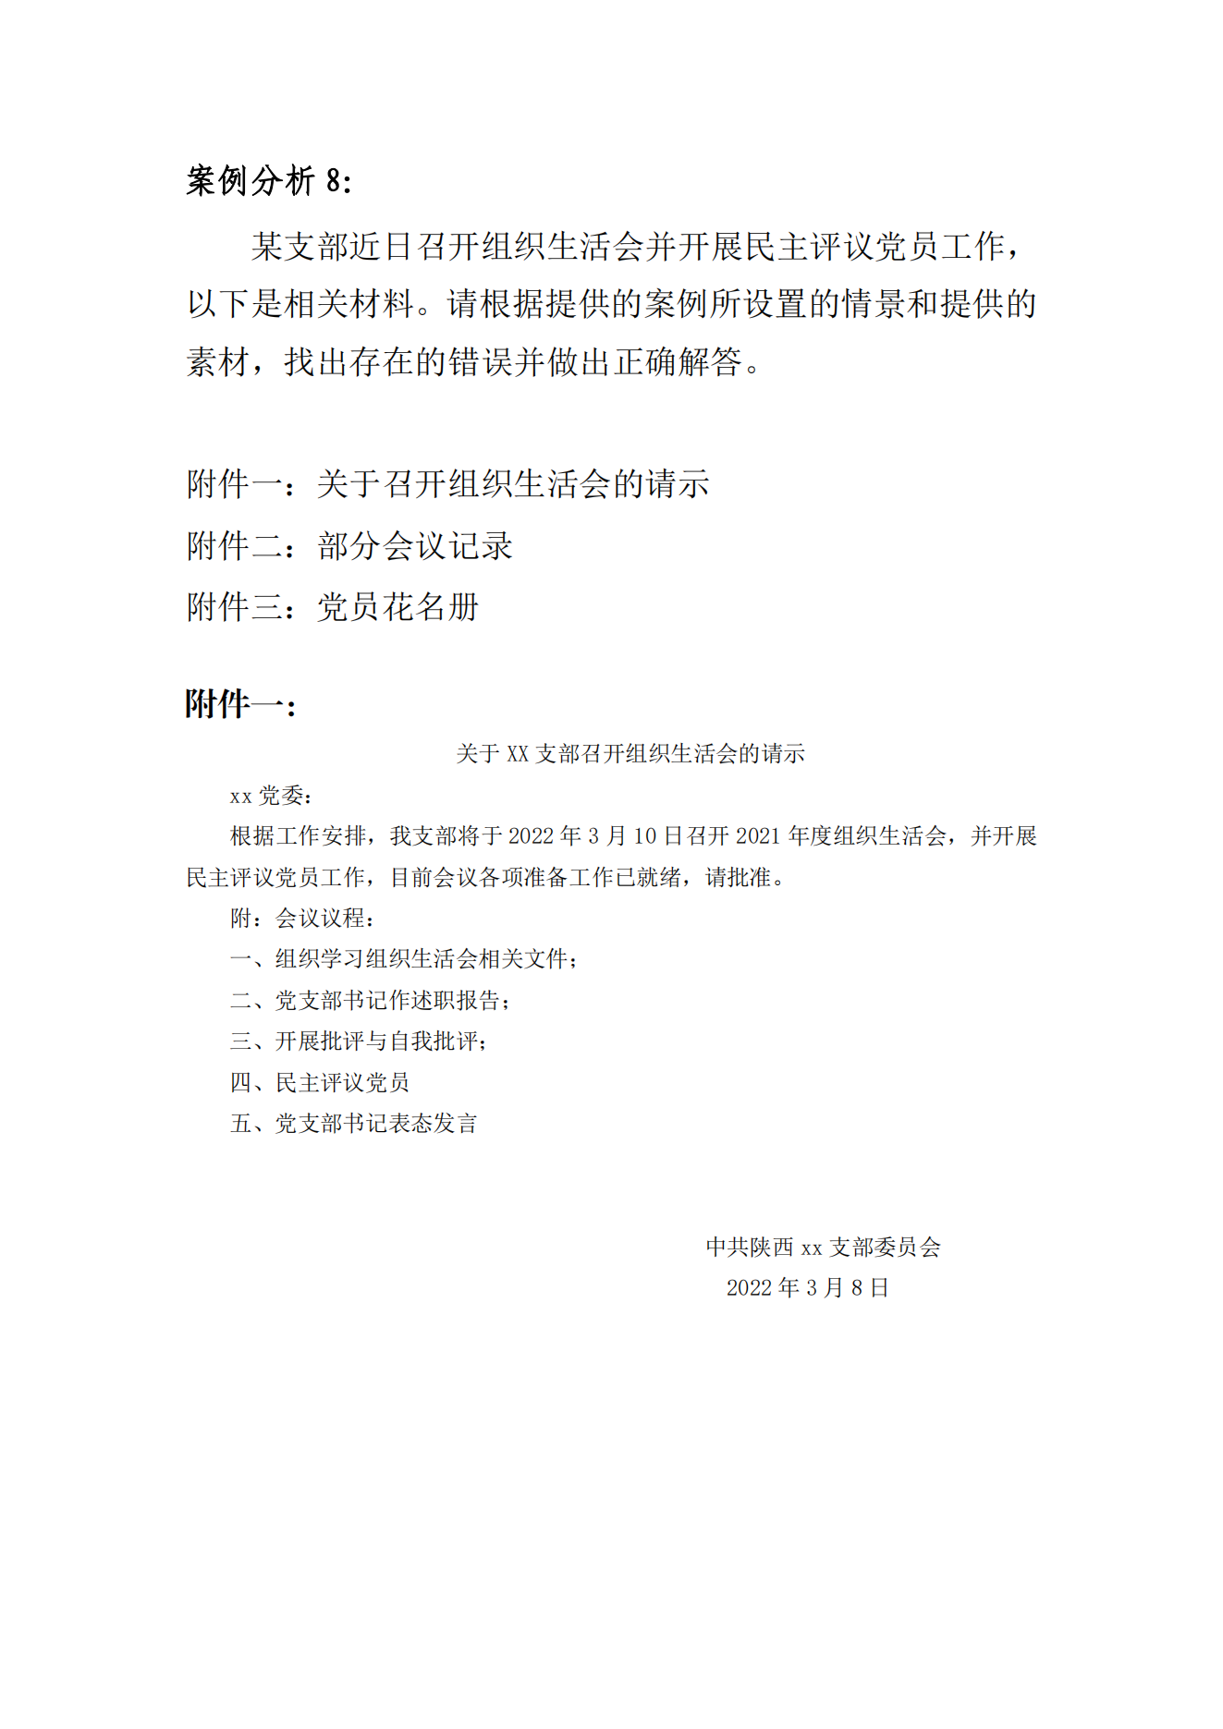
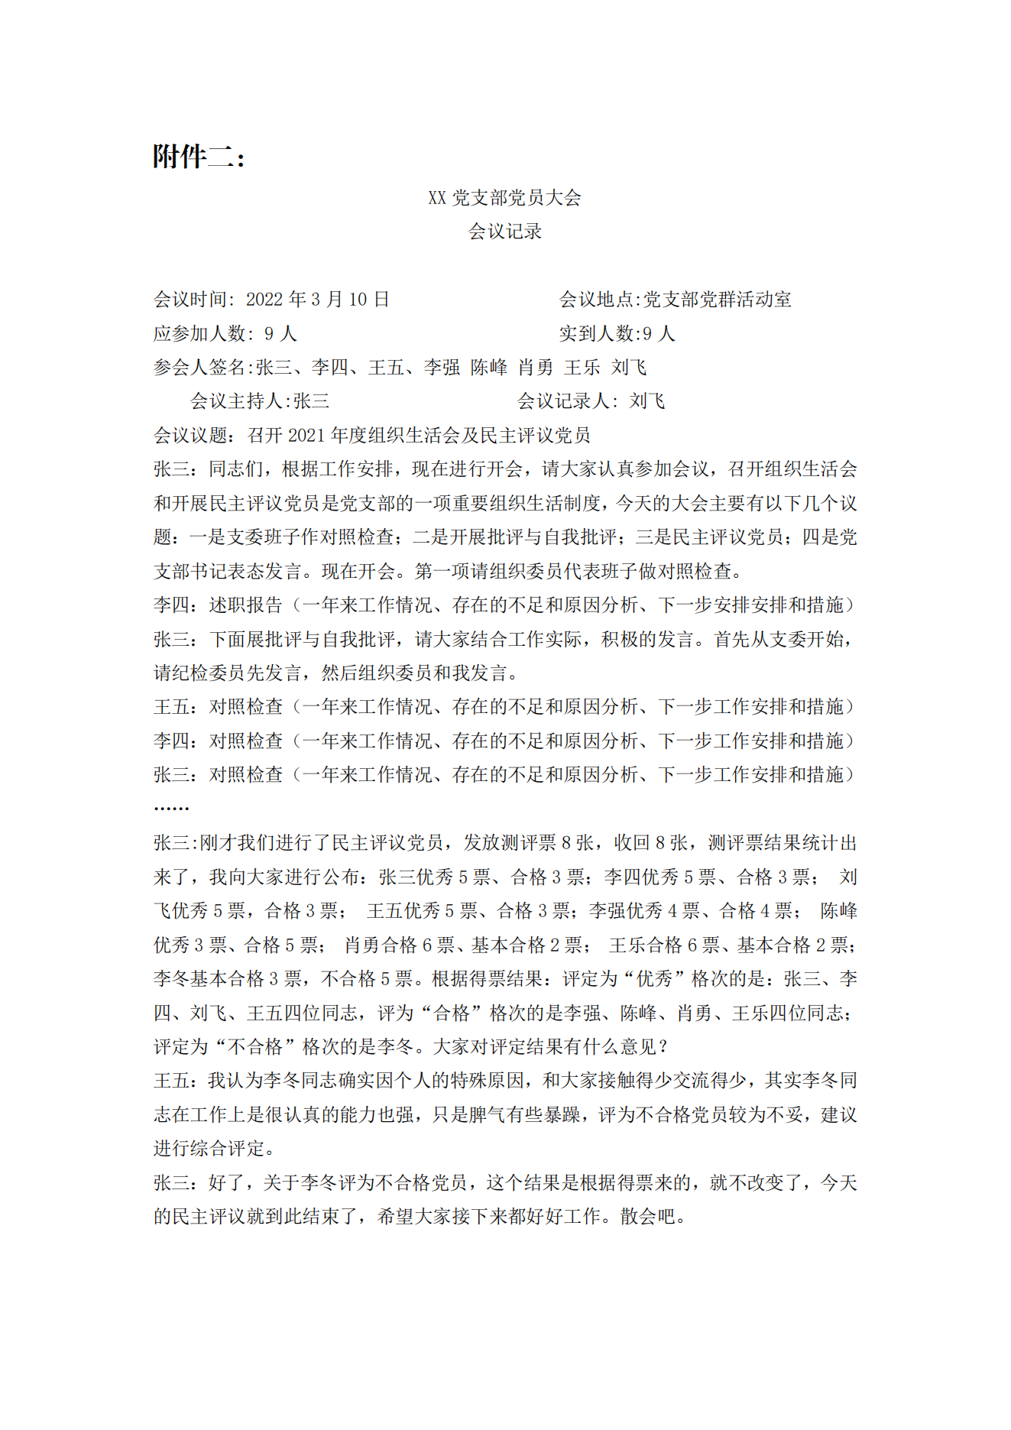
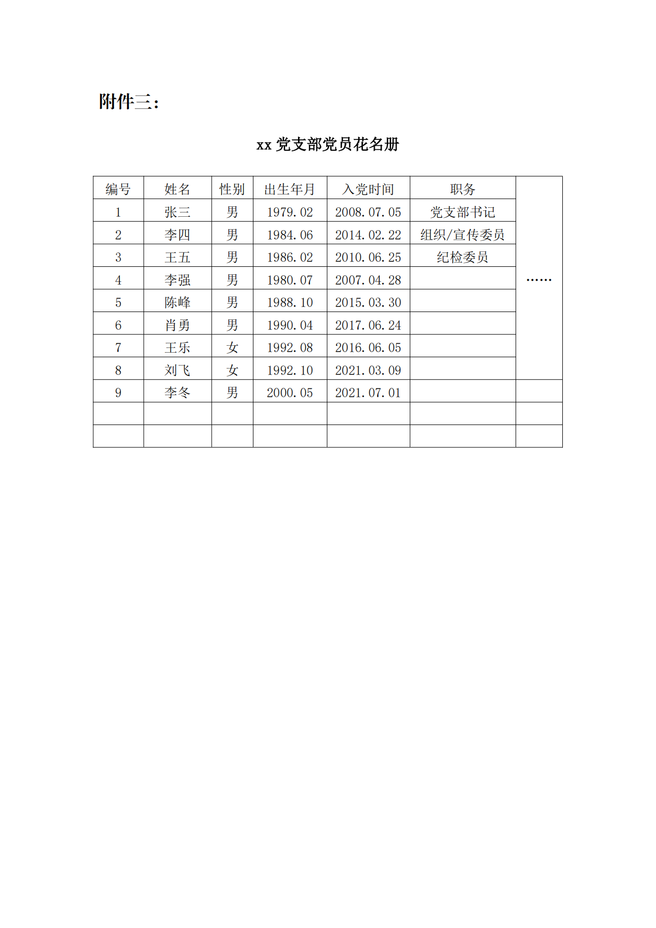

Slide 26
组织生活会规范流程
（一）会前准备
１.支部书记与支委沟通确定议题、时间，上报上级党委；２.支部书记与支委、支委与支委、支部书记与党员、支委与党员、党员与党员围绕组织生活会主题开展谈心谈话；３.听取党内外群众意见；4.整理上年度组织生活会问题整改情况；5.提前7天向上级党组织报告；５.提前3天下发通知；6.邀请党建联系点领导参会。
（二）开会
1.支部书记宣布开会；2.清点到会人数，宣布会议是否有效；3.指定会议记录人员；4.宣布议题；5.组织学习统一思想；6.通报上年度组织生活会问题整改情况；7.通报征求意见情况、谈心谈话情况；8.党支部代表班子做对照检查；9.与会党员逐个对党支部进行批评；10.支部书记、支委逐个开展批评与自我批评，做到自我批评后，逐个批评，本人表态回应；11.党员开展批评与自我批评；12.党建联系点领导讲话；13.支部书记做会议总结；14.宣布会议结束；15.支部书记审签会议记录。
（三）会后工作
１.制定整改措施，明确整改措施、整改时限、整改责任人；２.在一定范围内通报整改情况；３.向上级党组织报告情况；４.按照整改时限，定期检查整改情况。

Slide 27
组织生活会工作重点
1.是否广泛开展谈心谈话，谈心谈话内容是否切合会议主题。
2.是否向上级党组织请示召开事宜（含组织生活会方案），上级党组织是否进行批准。
3.是否提前3天下发召开会议的通知。
1.对上一次组织生活会问题整改情况。
2.会议议程是否规范，批评与自我批评是否有效，会议记录是否反映会议真实情况。
3.参加人数与开展批评与自我批评人数是否一致。
1.是否有《问题整改清单》，清单中是否列明整改措施、整改时限、整改责任人，是否有整改落实情况报告或者通报。
2.是否在会后15日内向上级党组织报告召开情况。
3.组织生活会相关材料归档管理
会前
会中
会后

Slide 28

民主评议党员
民主评议党员一般每年进行1次，民主评议党员可以结合组织生活会一并进行。
易错点：
1.“优秀、合格、基本合格、不合格”四个等次，
2.评为“优秀”的党员比例一般不超过参评党员总数的三分之一，受到党纪处分但仍可以参加民主评议的党员，当年不能评定为“优秀”档次。测评票不能有涂改。
3.党员对照合格党员标准、入党誓词，联系个人实际进行党性分析，因特殊原因不能参会的党员，应写出书面分析材料，委托或由党支部指定其他党员代其作党性分析发言,会后党支部要及时向党员本人反馈评议意见
4.预备党员参加民主评议，但不评定等次。
5.民主评议结束后，要召开支委会进行讨论研究。不设支部委员会的党支部由支部党员大会按照党员互评情况确定等次。

Slide 29
民主评议党员主要工作重点
7.评定格次程序是否规范，是否在支委会上综合研究确定，是否进行公示或者上党员大会通过。
3.注意预备党员可以参加民主评议，但不能评为优秀党员。
9.会议记录是否规范，是否规范记录党员自评和党员互评要点。
1.检查参加民主评议党员的人数与测评票数是否一致。
5.民主评议党员属于党内、党员间的互评活动，群众不能参会投票，可以征求他们的意见。
2.检查测评票中的废票（符号不正确、超过1/3比例、涂改等）是否当作正常票计算。
4.是否提名并通过监票人、计票人，是否清点与会党员人数，是否将多余测评票现场销毁。
8.评定为优秀党员的数量是否超过参评党员总数的三分之一。
6.民主评议党员和评议党支部格次是否设置规范。

Slide 30
支委换届
按期换届
支部遇有以下特殊情况，应提前换届：
一是支部委员会任期未满，但发生委员缺额较多，使支部工作不能正常开展的；
二是支部委员会严重破坏党的纪律，不贯彻党的路线、方针、政策，党员强烈要求换届的；
三是由于其他原因，上级党组织要求提前换届的。
提前换届情况
每届任期一般为3年，任期届满应当按期进行换届选举，延期或提前，需上级党组织把关，延期或提前一般不超过一年，换届执行三报三批（三上三下）。
空缺换届
支部遇有以下特殊情况，可暂缓换届：
一是党支部多数委员外出工作时间较长，无法按期换届的；
二是党支部任期届满时，正值完成某项重要任务的关键时刻，不宜立刻换届的；
三是因党支部存有种种问题，需要进行整顿的；
四是新建立的单位，实行民主选举的条件还不成熟的；
五是由于其他原因，上级党组织决定延期换届的。
支部书记、副书记、支委空缺时应及时补选，补选执行三报三批（三上三下）。
延期换届情况
支委新设立
接到上级党组织设置党支部批复和决定，执行三报三批（三上三下）。
换届问题解答

Slide 31
党员教育培训
制定年度学习教育清单。（结合实际制定，政治理论学习、业务技能学习等）
对照清单实施的学习记录，含签到、学习记录、讨论、心得体会等。（支部集中学习+个人自学）
要点
党员学习笔记有年度学习计划；记与学习计划内容保持一致，进度保持同步；党支部每月对党员学习笔记有审核签字。（能否有变化？？？）
党员集中学习培训不够32学时 ？？？

Slide 32

党员监督管理
案例解析
党员监督管理普遍存在的主要问题：
1.监督考核细则的考核标准、加减分条款含糊，打分过程主观加减分过多；（随意性，弹性执行，选择性执行？）
2.实效性不足，每个月考核扣分几乎一致，不能形成评比效果；（是否真正考核？有没有实际意义）（除了积分还有更好的办法吗？）
3.与生产经营中心工作关联性不强，考核评价融入不足；（除了学习还有别的事情吗？）
4.考核结果无应用，既没有应用到年度优秀评选上，也没有应用到党员评议，也没有应用到绩效分配上。（考核情况对各党员有什么触动？？？）

Slide 33
党员监督管理
党员监督管理普遍存在的主要问题：
1.监督考核细则的考核标准、加减分条款含糊，打分过程主观加减分过多；（随意性，弹性执行，选择性执行？）
2.实效性不足，每个月考核扣分几乎一致，不能形成评比效果；（是否真正考核？有没有实际意义）（除了积分还有更好的办法吗？）
3.与生产经营中心工作关联性不强，考核评价融入不足；（除了学习还有别的事情吗？）
4.考核结果无应用，既没有应用到年度优秀评选上，也没有应用到党员评议，也没有应用到绩效分配上。（考核情况对各党员有什么触动？？？）

Slide 34
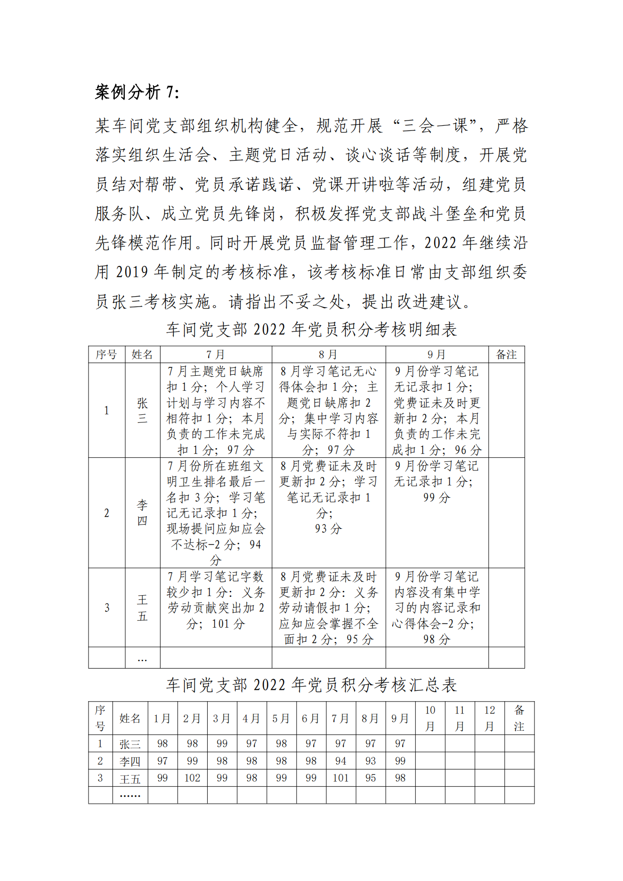

Slide 35
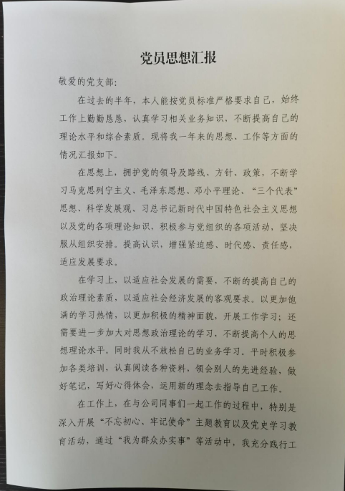
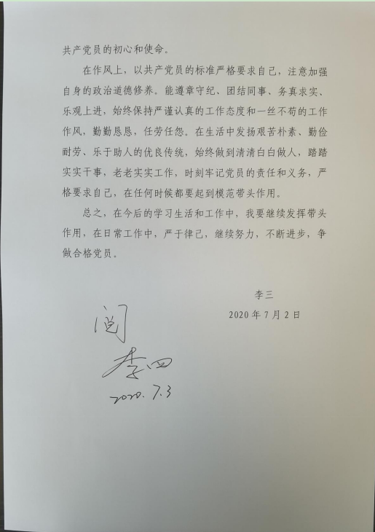

Slide 36
党费管理
按月领取工资的党员，每月以工资总额中相对固定的、经常性的工资收入（税后）为计算基数，按规定比例交纳党费。
工资总额中相对固定的、经常性的工资收入包括固定部分和活的部分。固定部分是指按月普遍发放的岗位工资、津贴补贴等；活的部分是指定期普遍发放的绩效工资。实行年薪制人员中的党员，每月以当月实际领取的薪酬收入为党费计算基数。
党费计算基数不包含的项目：
（一）个人所得税；（二）五险一金（养老保险、医疗保险、失业保险、工伤保险、生育保险、住房公积金（含个人和单位缴纳部分）；（三）职业年金、企业年金； （四）住房补贴、交通补贴、公务用车补贴、通讯补贴、加班补贴、午餐补贴、取暖费、防暑降温费、物业费等改革性补贴，针对少数地区、部分单位、特殊岗位、部分人员发放的津贴补贴；（五）不定期、非普遍发放的奖金和绩效工资。

Slide 37
细化党费使用项目在遵循党费使用五项基本用途的前提下，以下具体使用项目可以从党费中列支：
（1）教育培训党员和入党积极分子，基层党务工作者所产生的住宿费、伙食费、交通费、师资费、场地费、资料费、门票费、讲解费等；（2）开展“三会一课”、创先争优、党组织换届以及党内集中学习教育所产生的会议费；（3）党内表彰所需费用；（4）修缮、新建基层党组织活动场所，为活动场所配置必要设施所产生的相关费用；（5）编印党员教育培训教材和印制入党志愿书、党员组织关系介绍信、党员证明信、流动党员活动证、党费证、党员档案所产生的工本费，以及购买党徽党旗等费用；（6）党费财务管理中发生的购买支票，转账手续费等相关费用。上述项目的开支标准，参照财政部有关规定执行。

Slide 38
主题党日活动
党支部每月相对固定一天开展主题党日，组织党员集中学习、过组织生活、进行民主议事和志愿服务等。制定党支部主题党日活动实施方案和年度计划并在上一年年底支委会和党员大会上讨论通过，并向上级党组织报备。
工作要点
（１）是否建立主题党日活动年度计划，计划是否逻辑合理，是否按照计划开展活动。
（２）主题党日活动是否每月相对固定时间开展。
（３）变更年度计划活动主题、离开常驻地开展主题党日活动及需要申请经费时是否向上级党组织报备。
（４）每次开展活动前，是否通过支委会研究确定具体的主题、内容、形式，制定方案。
（５）是否有活动开展佐证材料。

Slide 39
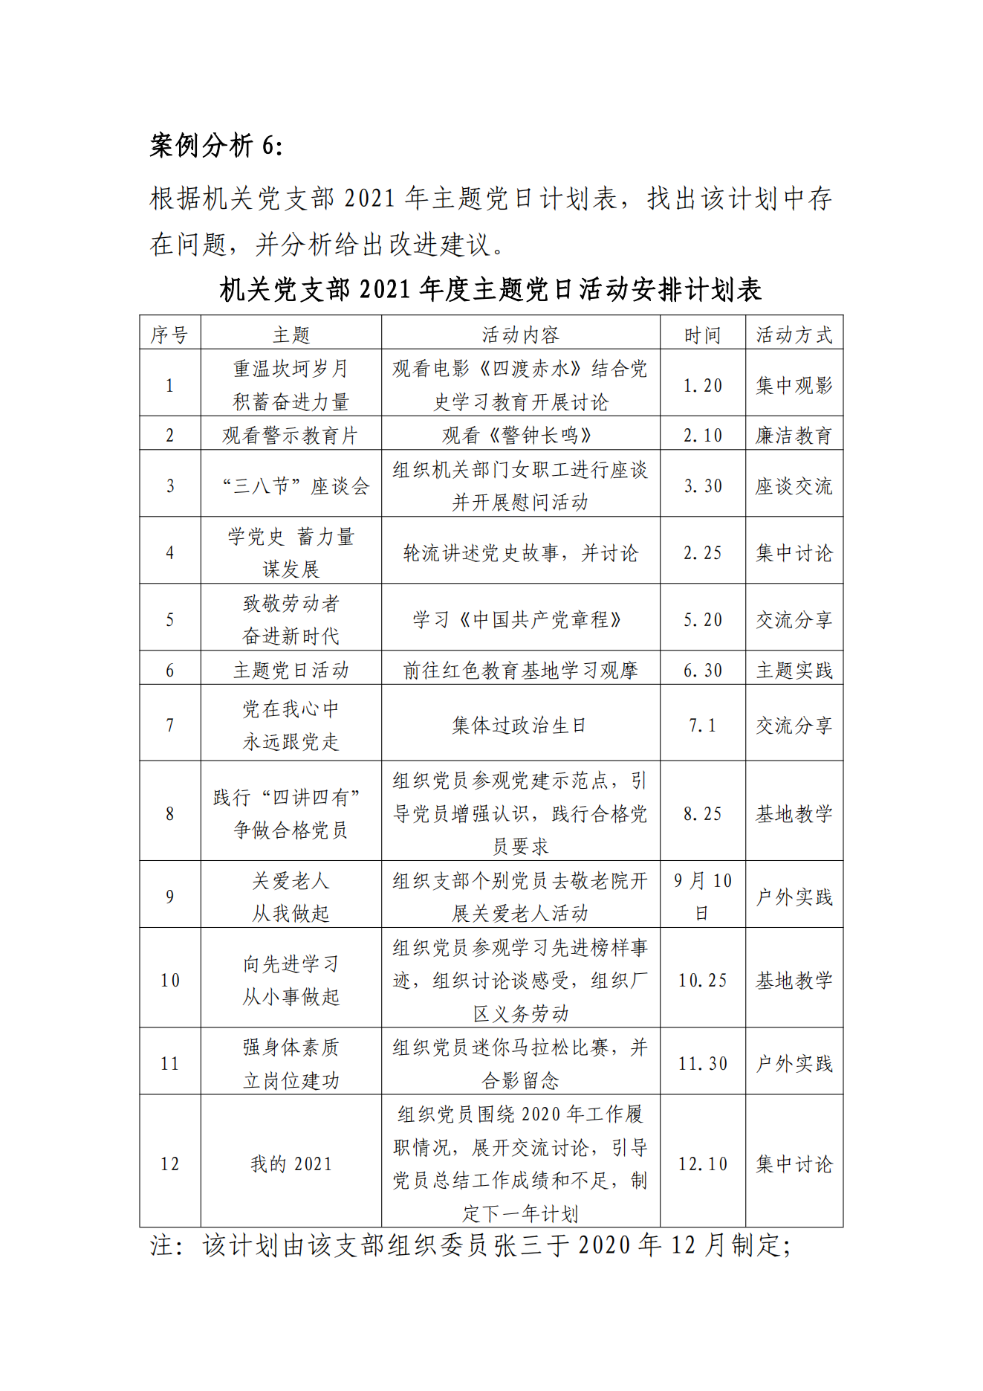

Slide 40
注意事项有哪些：
明确
活动主题
内容
贴近实际
形式
生动活泼
注重
仪式感
注意
规范报备

Slide 41
典型案例分享
案例一
“1+3+5+X”主题党日模式
“1”个规定动作“理论学习”，“3”个必选项目“重温入党誓词、党费交纳、反腐倡廉教育”，“5”个备选项目“党课、党员大会、政治生日、组织生活会、形势任务教育”，“X”为自选补充项目。

Slide 42
典型案例分享
案例二
“六个一”主题党日活动
读一本红色书籍 看一部红色影片。
讲一个红色故事 唱一首红色歌曲。
缴纳一次党费 重温一次入党誓词。

Slide 43
典型案例分享
案例三
“1+N”主题党日模式
主题党曰+学习研讨 主题党曰+隐患治理
主题党日+志愿服务 主题党日+座谈讨论
主题党日+演讲比赛 主题党日+参观红色基地
主题党日+结对帮带 主题党日+承诺践诺

Slide 44
03
党支部活动开展及注意事项

Slide 45
中共中央办公厅印发《关于加强党员经常性教育的意见》中也明确讲到：“加强实践锻炼。组织党员立足本职岗位，深入开展“创先争优”活动和主题实践活动。通过党员责任区、党员先锋岗、党员示范户、党承诺、设岗定责、结对帮带和志愿者服务等多种方式，为党员服务群众、加强党性锻炼搭建平台。”

Slide 46
2019年5月6日实施的《中国共产党党员教育管理工作条例》也明确规定：党组织应当充分发挥党员的先锋模范作用，结合不同群体党员实际，通过树立、学习身边的榜样，设立党员示范岗、党员责任区，开展设岗定责、承诺践诺等，引导党员做好本职工作，干在实处、走在前列，创先争优，在联系服务群众、完成重大任务中勇于担当作为，做到平常时候看得出来、关键时刻站得出来、危急关头豁得出来。

Slide 47
党支部常见活动的都有哪些？
创先争优类
阵地建设类
1、党员责任区
2、党员示范区
3、党员先锋岗
4、党员突击队
5、党员服务队
6、党员攻关项目
7、“三型”机关党支部创建
1、党员“承诺践诺”
2、党员与职工结对帮带
3、党课开讲啦
4、学习身边榜样
5、党员过政治生日
6、党员亮身份、树形象

Slide 48
01.党员责任区
党员责任区是什么？
根据党员的不同工作岗位、工作性质、实际能力和活动范围，把需要党员承担和完成的各种生产指标、行政事务、社会工作，以及基层党组织分配的各项任务，有机地结合在一起，以责任制的形式分配给每个党员，从而形成以一个党员为主体、以一定数量的群众为对象、以一定的区域为活动范围的党员责任区。
如何划分党员责任区
一是党员的知识面、工作能力和爱好、特长、兴趣等情况；
二是充分发扬民主、广泛听取党员和群众意见的基础上,制定出党员责任区划分的方案。
案例列举
责任区完全可以与实际工作紧密结合，比如某位党员的责任区是井下主排水泵房，那么他应该负责好该区域的安全生产标准化工作、负责本区域人员的管理与技能提升培训、本区域设备的安全运行和设备的完好率等内容。（掘进工、维修工、机关干部）

Slide 49
“党员责任区”月度考核表（样表）
序号 | 考核目标 | 评分标准 | 分值 | 扣分原因 | 得分
1 | 带头抓好责任区内设备运行 | 出现设备运行故障扣5分/次；影响生产半小时及以上扣10分/次，直到扣完； | 20分
2 | 带头抓好责任区内设备完管理 | 出现设备失爆现象，区队自查出现的扣10分/次；其他检查出现的扣20分/次；出现设备不完好的扣10分/次；对检查的问题整改拖延一天扣10分/次，直到扣完。 | 30分
3 | 带头抓好责任区域内文明卫生 | 区队自查发现文明卫生差扣5分/次；其他检查扣10分/次；整改延期一天扣10分/次，直到扣完。 | 20分
4 | 带头对自己区域加强巡检 | 每月不少于10次，巡检不到位扣2分/次，直到扣完。 | 10分
5 | 责任区内无违章、安全事故 | 出现违章，每次5分；出现事故，轻微的扣5分；轻伤及以上扣10分/次，直到扣完。 | 20分
总 分 |  |  | 100分 | 考核得分：
案例列

Slide 50
02.党员示范区（岗）
创建方案
结合本支部党员实际情况、实际工作岗位等，编制“创建示范岗方案”，通过党组织审核批准，对照计划方案实施开展。（与党员责任区存在很多的相似之处）。
作用发挥
重点在于发挥“示范引领”作用，突出“示范性”。
日常管理
动态管理、日常检查、月度考核、考评结果运用。

Slide 51
03.党员先锋岗
“党员先锋岗”是以党员为主体,在生产、经营、管理和服务中创造一流工作成绩、发挥党员先锋模范作用、体现党员先进性的岗位称号。
党员先锋岗也是通过设岗、考核、命名的，一般按照以下步骤进行：
精心定岗
指导履岗
公开亮岗
及时评岗

Slide 52
04.党员突击队
由来
突击队源于军事上的概念，一般指可以带头发动大规模攻势，并且在一定时间内，侵入距离与范围比传统部队表现更杰出的先头部队。
作用发挥
倾向于在急、难、险、重工作中；
如疫情防控中逆行救援的党员队伍，在抗洪救灾抢修抢险中的党员队伍。（突击队与先锋队近似相同，但是先锋队的活动面更广泛，突击队的活动范围和频次都相对较低。）
日常管理
活动开展，业务技能培训等。

Slide 53
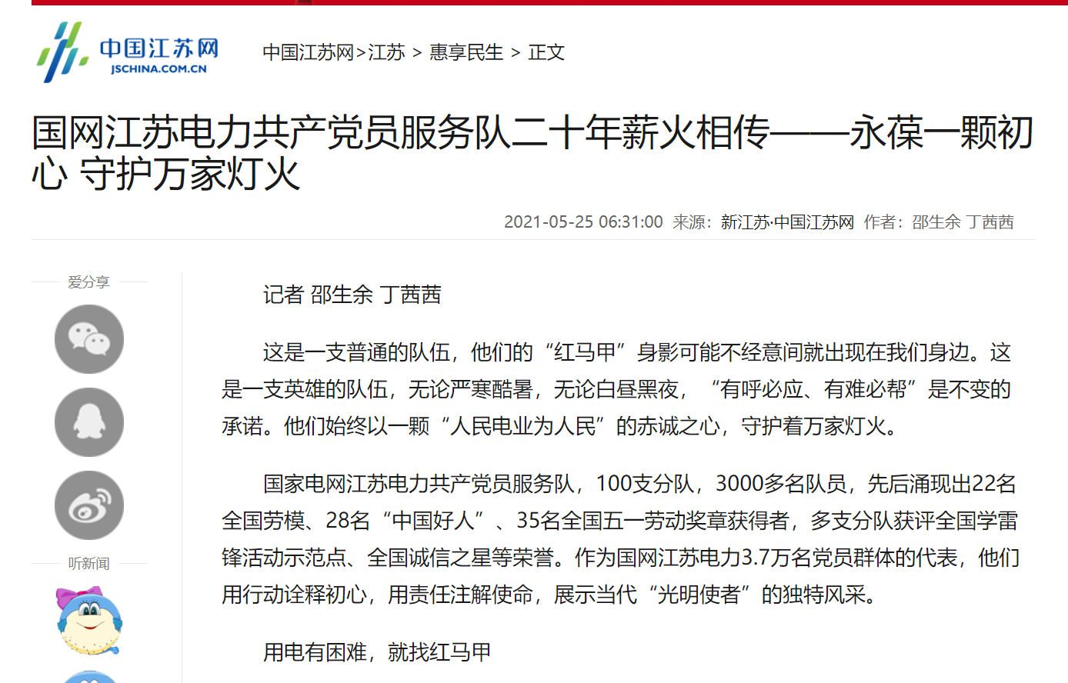
05.党员服务队
重点要解决的问题
服务的对象是谁？
服务的项目有那些？
有哪些服务方式？
有没有形成长效机制？

Slide 54
06.党员攻关项目
1、融入中心工作：立什么项、攻什么关？很明确——“急、难、险、重”任务。
2、把关审查是关键：立项攻关，求质量、不求数量。
3、组织保障不可少(人力、物力、财力)。

Slide 55
07“三型”机关党支部
学习型
自身学习、集体学习、带动学习；
政治理论、规章制度、业务技能等。
“三型”机关党支部
服务型
对基层的服务、对部门间的服务、为企业的服务
创新型
个人创新、集体创新

Slide 56
创先争优活动要长期坚持开展
组织
提升组织活力
党员
提高党员素质
作用
工作
鼓励先进，提高中间，鞭策后进，激发基层党组织领导班子成员和党员的进取精神。
学习、思想、工作综合提升。
战斗堡垒作用发挥
促进中心工作完成
党支部的活力增强了，党员的素质提高了，在工作中的模范作用突出了，这就必然使党支部的战斗堡垒作用发挥。
发挥模范带头作用，更好、更快的完成工作任务；带动影响周围普通群众，更有力地促进安全生产和其他各项工作完成。

Slide 57

提出承诺 （立足岗位而高于岗位）
公开亮诺 （接受党员群众监督）
党员承诺践诺
履行承诺（党组织监督、提醒、指导）
评议承诺（考核、结果运用）
践诺承诺的周期？ 践诺承诺事项有什么要求？
如何开展党员承诺践诺

Slide 58
02、党员与职工结对帮带
确定帮带对象对象
方案、目标
（实现精准帮扶）
帮带内容
打开思路，帮带的内容不要仅仅局限于学习或者生活困难。
形成长效机制
帮扶要做到有始有终

Slide 59



党课开讲啦
党课内容
讲课人员
授课形式
党的思想、党的主张、党的政策、党的理论、优良传统、光荣历史、时事政治等。
广大党员都参与，尤其是党支部书记要带头讲党课
微党课、微分享，学习交流；
地点、形式灵活多样。

Slide 60
04、学习身边榜样
确定学习榜样对象
聚焦身边的人、身边的事。
确定学习要点
集中在某一点或者一件事情上。
确定学习方式
本人讲述、研讨会、学习交流。
如何保证学习效果
学到了什么、有没有学以致用。

Slide 61
党员过政治生日
什么是政治生日
为什么要开展
案例列举
政治生日：即党员经支部大会批准入党的日子。
让党员牢记自己的身份,增强党性意识、在党意识。（严防庸俗化）
1、 政治生日的“5+N”模式；
2、“七个一”过政治生日；
党员如何过政治生日

Slide 62
“七个一”模式
一是围绕政治建关，齐唱一首爱国歌曲。
二是围绕正向激励，赠送一份生日礼物。
三是围绕关心关爱，发送一条祝福短信。
四是围绕初心使命，重温一次入党誓词。
五是围绕服务宗旨，开展一次集体谈心。
六是围绕担当作为，进行一次公开承诺。
七是围绕主题宣讲，体验一次小微党课。
政治生日的微信祝福
“××同志:
今天是您入党X年纪念日,是您的政治生日,祝生日快乐!
XX年前的今天,您光荣地加入了中国共产党,还记得您举起右手,面对党旗庄严宣誓的那一刻吗?希望您不忘初心、牢记使命,积极发挥好先锋模范作用,在工作和生活中作表率、作标杆!同时,祝您和家人身体健康、家庭幸福!
支部书记×××”

Slide 63

资料台账—分类管理
思考：如何做好“加法”和“ 减法”？
工作要求：
建立文件制度、组织管理、党员管理、组织生活、创先争优等基础资料台账，做到台账规范、记录详实、分类管理。资料台账有固定存放地点。
常见问题：
（１）未建立相关记录台账资料。
（２）未根据工作开展分类别归纳整理资料台账。
（３）资料台账未根据实际工作开展情况及时更新。
（４）资料台账与实际工作两张皮，存在造假现象。
（５）存在痕迹主义，过多追求资料数量（某些支部资料盒20多个），不能通过资料准确反映实际工作开展情况。
（６）活动纪实资料不完整，仅有方案或简单总结，缺少活动真实性的佐证关键纪实材料。

Slide 64





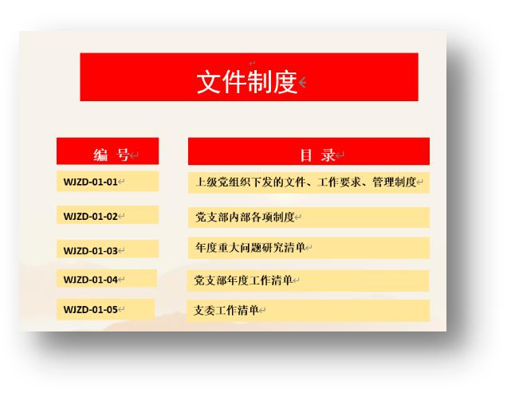
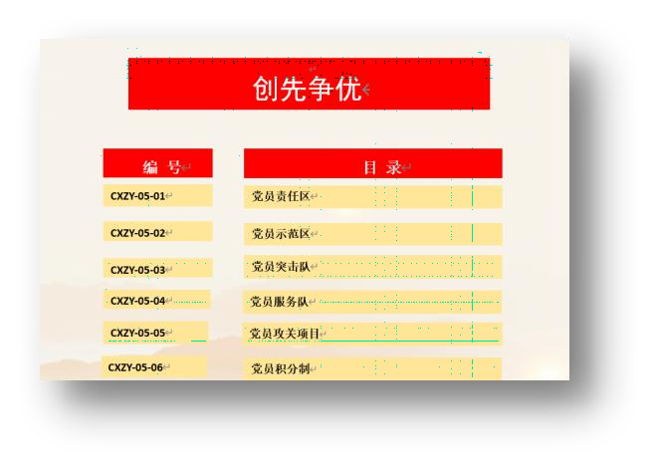
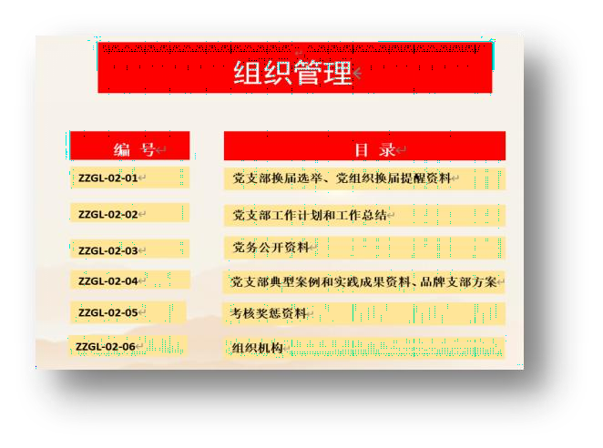
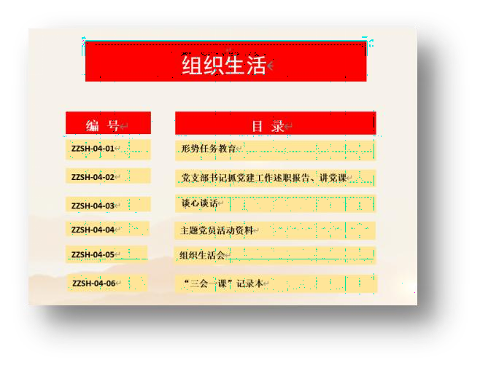
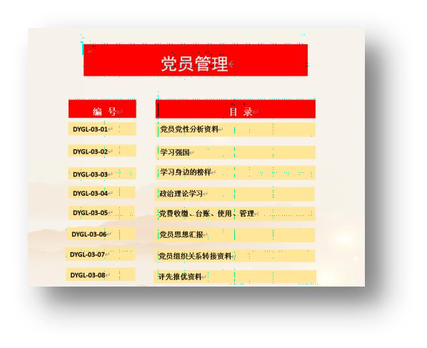
分类管理
文件制度台账
组织管理台账
创先争优台账
组织生活台账
党员教育台账

Slide 65
04
如何实现“融合”质效提升

Slide 66
如何使党建与业务工作融合
（一）议事决策融入
党委会前置研究
党政同责
01
02
交叉任职
规划整合
03
04
企业战略与政治方向统一
决策追究机制

Slide 67
如何使党建与业务工作融合
（二）考核评价融入★★
生产经营业绩与党建业绩的考核评价融合
党员评价与业绩
考核及评优评先融合
日常点评与年度总评融合
干部考察与党建业绩融合

Slide 68
如何使党建与业务工作融合
（三）组织生活融入
“民主生活会”与“班子提升”相融合
“三会一课”与决策会议、干部培训相融合
“民主评议”与“年终考评”相融合
“主题党日”与“团建活动”相融合
“谈心谈话”与“调研帮扶”相融合
1
2
3
4
5

Slide 69

如何使党建与业务工作融合
（四）载体搭建融入
企业文化建设与
意识形态培育相融合
2
内部培训资源与外部“红色资源”相融合
4
1
3
党建阵地与行政阵地相融合
工作信息平台与党建宣贯平台相融合

Slide 70
实效如何提升？
为什么开展？
怎么开展？
由谁负责？
哪些人参与？
什么时间开展？
配套管理制度；
实施细则；
实施步骤。
活动实施
制定方案
对照细则检查有哪些偏差？
与目标要求还要哪些差距？
是否在可控范围内？
如何提升改进，让活动的实效性更强，受益的人更多，支部作用发挥更强。
改进提升
检验考核

Slide 71

“党建工作做实了就是生产力，做强了就是竞争力，做细了就是凝聚力。”
——2016年10月国有企业党建工作会上的讲话

Slide 72
感 谢 聆 听
不足之处请各位领导批评指正
刘昌国：15129621719（微信同号）

